Slide 1
Aikakausmedioiden someyleisöt / heinäkuu 2020
 | heinäkuu 2020, %-osuus yleisöstä | muutos %-osuudessa vrt. heinäkuu 2019
Facebook | 51,0 | -2,6
Instagram | 27,8 | +3,6
Twitter | 16,7 | -1,5
YouTube | 3,0 | +0,3
Pinterest | 1,5 | +0,3
Seuraajia kaikissa
kanavissa* (kpl)
4 302 895
Lähde: Aikakausmediat somessa 7/2020
*) Kaikkien seurattujen lehtien somekanavien tykkääjät, seuraajat ja tilaajat Facebookissa, Instagramissa, Twitterissä, YouTubessa ja Pinterestissä.

Slide 2
Yleisömäärien kehitys 7/2019 – 7/2020
kaikki
kanavat yhteensä
+ 507 376
⬆ 13 %
4 302 895
3 795 519
+ 159 380
⬆ 8 %
2 035 110
2 194 490
+ 275 870
⬆ 30 %
1 195 037
919 167
+ 28 840
⬆ 4 %
691 333
720 173
Lähde: Aikakausmediat somessa 7/2020

Slide 3
Yleisömäärien kasvu / heinäkuu 2020
kaikki
kanavat yhteensä
Lähde: Aikakausmediat somessa 7/2020
*) kuukausien keskiarvo 2016 tammikuusta alkaen

Slide 4
Eniten seuraajia kaikissa kanavissa TOP 20 / heinäkuu 2020
 |  | seuraajia*
1. | Talouselämä | 220 139 | ( - )
2. | Aku Ankka | 212 267 | ( - )
3. | Suomen Luonto | 190 487 | ( - )
4. | Seiska | 156 322 | ( - )
5. | Suomen Kuvalehti | 154 424 | ( - )
6. | Yhteishyvä | 142 835 | ( - )
7. | Meillä kotona | 121 407 | ( - )
8. | Soppa365 | 113 439 | ( - )
9. | Demi | 111 824 | ( - )
10. | Me Naiset | 111 614 | ( - )
 |  | seuraajia*
11. | Kodin Kuvalehti | 102 653 | ( - )
12. | Maku | 84 090 | ( - )
13. | Kotivinkki | 80 797 | ( - )
14. | Markkinointi & Mainonta | 76 414 | ( - )
15. | Tiede | 72 624 | ( - )
16. | Kotiliesi | 63 967 | ( - )
17. | Koti ja keittiö | 62 612 | ( - )
18. | Anna | 60 501 | ( - )
19. | Avotakka | 58 790 | ( - )
20. | Unelmien Talo & Koti | 55 398 | ↑+1
Lähde: Aikakausmediat somessa 7/2020
*) Kaikkien seurattujen lehtien somekanavien tykkääjät, seuraajat ja tilaajat Facebookissa, Instagramissa, Twitterissä, YouTubessa ja Pinterestissä.

Slide 5
Eniten seuraajia Facebookissa TOP 20 / heinäkuu 2020
 |  | sivutykkäyksiä
1. | Aku Ankka | 146 573 | ( - )
2. | Suomen Luonto | 100 975 | ( - )
3. | Yhteishyvä | 88 108 | ( - )
4. | Seiska | 86 129 | ( - )
5. | Kodin Kuvalehti | 66 476 | ( - )
6. | Meillä kotona | 64 749 | ( - )
7. | Demi | 58 911 | ( - )
8. | Me Naiset | 53 959 | ( - )
9. | Suomen Sotilas | 50 265 | ( - )
10. | Soppa365 | 50 262 | ( - )
 |  | sivutykkäyksiä
11. | Tiede | 39 849 | ( - )
12. | Talouselämä | 38 938 | ( - )
13. | Meidän Perhe | 38 303 | ( - )
14. | Kotivinkki | 36 150 | ( - )
15. | Anna | 34 768 | ↑+1
16. | Vauva | 34 515 | ↓-1
17. | Tehy | 34 339 | ( - )
18. | Potilaan Lääkärilehti | 30 975 | ( - )
19. | Kotiliesi | 30 098 | ( - )
20. | Tekniikan Maailma | 29 045 | ( - )
Lähde: Aikakausmediat somessa 7/2020

Slide 6
Eniten seuraajia Instagramissa TOP 20 / heinäkuu 2020
 |  | seuraajia
1. | Suomen Luonto | 73 816 | ( - )
2. | Soppa365 | 59 303 | ( - )
3. | Meillä kotona | 53 056 | ↑+1
4. | Me Naiset | 52 040 | ↓-1
5. | Maku | 47 364 | ( - )
6. | Yhteishyvä | 46 167 | ( - )
7. | Avotakka | 44 077 | ( - )
8. | Koti ja keittiö | 38 442 | ( - )
9. | Kotivinkki | 37 214 | ( - )
10. | Kodin Kuvalehti | 34 585 | ( - )
 |  | seuraajia
11. | Glorian ruoka & viini | 33 474 | ( - )
12. | Unelmien Talo & Koti | 31 592 | ( - )
13. | Glorian Koti | 29 493 | ↑+1
14. | Demi | 29 009 | ↓-1
15. | Aku Ankka | 25 766 | ( - )
16. | Deko | 24 935 | ( - )
17. | Viherpiha | 22 754 | ( - )
18. | Seiska | 21 135 | ( - )
19. | Suuri Käsityö | 20 740 | ↑+1
20. | Anna | 20 698 | ↑+1
Lähde: Aikakausmediat somessa 7/2020

Slide 7
Eniten seuraajia Twitterissä TOP 20 / heinäkuu 2020
 |  | seuraajia
1. | Talouselämä | 175 302 | ( - )
2. | Suomen Kuvalehti | 126 890 | ( - )
3. | Markkinointi & Mainonta | 74 078 | ( - )
4. | Seiska | 49 058 | ( - )
5. | Mikrobitti | 20 094 | ( - )
6. | Image | 19 064 | ( - )
7. | Tiede | 17 831 | ( - )
8. | Suomen Luonto | 13 126 | ( - )
9. | Tivi | 11 725 | ( - )
10. | Urheilulehti | 9 710 | ( - )
 |  | seuraajia
11. | Tekniikan Maailma | 9 438 | ( - )
12. | Arvopaperi | 9 231 | ( - )
13. | Suomen Lääkärilehti | 8 677 | ( - )
14. | Tekniikka & Talous | 8 313 | ( - )
15. | Demokraatti | 8 012 | ( - )
16. | Potilaan Lääkärilehti | 6 840 | ( - )
17. | Mediuutiset | 6 643 | ( - )
18. | Ylioppilaslehti | 6 037 | ( - )
19. | Kuntalehti | 5 789 | ( - )
20. | Tehy | 4 828 | ( - )
Lähde: Aikakausmediat somessa 7/2020

Slide 8
Eniten seuraajia YouTubessa ja Pinterestissä TOP 10 / heinäkuu 2020
YOUTUBE |  | kanavan tilaajia
1. | Aku Ankka | 36 400 | ( - )
2. | Demi | 19 800 | ( - )
3. | Tuulilasi | 14 600 | ( - )
4. | Siivet | 8 500 | ( - )
5. | Konepörssi | 6 250 | ( - )
6. | Koululainen | 4 750 | ( - )
7. | Suuri Käsityö | 3 740 | ( - )
8. | Yhteishyvä | 3 360 | ( - )
9. | Suomen Luonto | 2 570 | ( - )
10. | Ammattiautot | 2 180 | ( - )
PINTEREST |  | seuraajia
1. | Deko | 14 696 | ( - )
2. | Kotiliesi | 13 750 | ( - )
3. | Maku | 7 936 | ( - )
4. | Kotivinkki | 6 661 | ( - )
5. | Yhteishyvä | 5 200 | ( - )
6. | Kotipuutarha | 5 079 | ( - )
7. | Anna | 2 036 | ( - )
8. | Suuri Käsityö | 1 741 | ( - )
9. | Unelmien Talo & Koti | 1 658 | ( - )
10. | Meillä kotona | 1 426 | ( - )
Lähde: Aikakausmediat somessa 7/2020

Slide 9
Eniten uusia seuraajia kaikissa kanavissa / heinäkuu 2020
 |  | uusia seuraajia*
1. | Meillä kotona | 3 770
2. | Kotiliesi | 1 840
3. | Apu | 1 510
4. | Suomen Luonto | 1 488
5. | Meidän Mökki | 1 425
6. | Meidän Talo | 1 330
7. | Yhteishyvä | 1 244
8. | Koti ja keittiö | 1 235
9. | Tieteen Kuvalehti Historia | 1 197
10. | Siivet | 1 188
 |  | uusia seuraajia*
11. | Kotiliesi Käsityö | 1 158
12. | Viherpiha | 1 129
13. | Unelmien Talo & Koti | 1 113
14. | Suomen Kuvalehti | 1 057
15. | Me Naiset | 1 032
16. | Avotakka | 986
17. | Maku | 917
18. | Tekniikan Maailma | 857
19. | Maalla | 775
20. | Kotipuutarha | 766
Lähde: Aikakausmediat somessa 7/2020
*) Kaikkien seurattujen lehtien somekanavien tykkääjät, seuraajat ja tilaajat Facebookissa, Instagramissa, Twitterissä, YouTubessa ja Pinterestissä.

Slide 10
Eniten uusia seuraajia Facebookissa, Twitterissä ja Instagramissa / heinäkuu 2020
FACEBOOK |  | uusia seuraajia
1. | Meillä kotona | 1 814
2. | Tieteen Kuvalehti Historia | 1 197
3. | Tekniikan Maailma | 745
4. | Apu | 657
5. | Kotiliesi | 480
6. | Anna | 390
7. | Seura | 386
8. | Suomen Kuvalehti | 368
9. | Me Naiset | 341
10. | Maku | 335
INSTAGRAM |  | uusia seuraajia
1. | Meillä kotona | 1 854
2. | Meidän Mökki | 1 370
3. | Meidän Talo | 1 312
4. | Suomen Luonto | 1 271
5. | Koti ja keittiö | 1 139
6. | Kotiliesi Käsityö | 1 125
7. | Unelmien Talo & Koti | 1 033
8. | Avotakka | 936
9. | Yhteishyvä | 855
10. | Viherpiha | 803
TWITTER |  | uusia seuraajia
1. | Talouselämä | 433
2. | Suomen Kuvalehti | 413
3. | Aku Ankka | 90
4. | Suomen Luonto | 75
5. | Arvopaperi | 56
6. | Mediuutiset | 42
7. | Tiede | 33
8. | Seura | 27
8. | Ulkopolitiikka | 27
10. | Demokraatti | 26
Lähde: Aikakausmediat somessa 7/2020

Slide 11
Mukana olleet mediat (215 kpl) / heinäkuu 2020
3H+K Aarre Advokaatti Aku Ankka Alibi Allergia, Iho & Astma Ammattiautot Anna Antiikki & Design Apteekkarilehti Apu Apu Juniori Arkkitehti Arkkitehtiuutiset Aromi Arvopaperi Askel Auto Bild Suomi Automaatioväylä Avotakka Caravan Cosmopolitan Deko Demi Demokraatti Diabetes DigiKuva Eeva Elintarvike ja Terveys Elle Elämä Enertec Erä ET-lehti Evento Fakta FIT GEO Gloria Glorian Koti Glorian ruoka & viini Gluteeniton Keittiö Goal GTi-Magazine Hevoshullu Hifimaailma Hiihto HR Viesti Hymy Hyvä Terveys Ihana Image Improbatur Insinööri Juoksija Jääkiekkolehti Kaikkien aikojen Joulu Kaksplus Kameralehti Katso Kauneimmat Käsityöt Kauneus & Terveys Kello & Kulta Kemia-Kemi Kippari KITA Kiinteistö & Talotekniikka Kodin Kuvalehti Koiramme Kolmiokirjan Ristikot Kommuntorget - Finlands kommuntidning Konekuriiri Konepörssi Koneviesti Koti ja keittiö Kotiliesi Kotiliesi Käsityö Kotilääkäri KotiMikro Kotipuutarha Kotitalo Kotivinkki Koululainen Kuluttaja Kuntalehti Kuntatekniikka Kunto Plus Kuriren Lapsen Maailma Leivotaan Linja Lumo Maailman Kuvalehti Maalla Maku Markkinointi & Mainonta Matkaopas Me Naiset Mediuutiset Meidän Mökki Meidän Perhe Meidän Talo Meillä kotona Metsälehti Metsästys ja Kalastus Mikrobitti Minä Olen Mondo Moodi Moottori Motiivi National Geographic Suomi Nuotta Nyyrikki ….

Slide 12
Mukana olleet mediat (215 kpl) / heinäkuu 2020
… Oluelle Oma Aika Oma Piha OMjooga Ortodoksiviesti Osuustoiminta Palokuntalainen Parnasso Partiojohtaja Pelastustieto Pelit Perhokalastus Perusta Pieni on Suurin Pinni Polemiikki Positio Potilaan Lääkärilehti Print&Media prointerior Promaint prometalli - metallialan ammattilehti PUUTARHA&kauppa Pyöräily+Triathlon Rakennuslehti Rakennustaito Reserviläinen Riffi RONDO Classic Sairaanhoitaja Sana Sanansaattaja Secretarius Seiska Selkosanomat Seura Shaker Siivet Soppa365 Sport Suomen Kiinteistölehti Suomen Kuvalehti Suomen Luonto Suomen Lääkärilehti Suomen Sotilas SuomiViihde Super Suuri Käsityö Systeri Systole Sähköala.Fi Taide TAITO Talentia Talotekniikka Talouselämä Taloustaito Teatteri & Tanssi -lehti Tee Itse Tehy Tekniikan Historia Tekniikan Maailma Tekniikka & Talous Terveydeksi Tiede Tiede Luonto Tieteen Kuvalehti Tieteen Kuvalehti Historia Tilisanomat Tivi TM Rakennusmaailma Trendi Tunne & Mieli Tuulilasi TV-maailma Työ Terveys Turvallisuus Ulkopolitiikka Ultra Unelmien Talo & Koti Urakointi Uutiset Urheilulehti Uusiouutiset V8-Magazine Valitut Palat - Reader's Digest Vapaa-ajan Kalastaja Vapaussoturi Vauhdin Maailma Vauva Vegaanikeittiö Vene Verotus Viherpiha Viini Vinkki VIVA Voi hyvin X Yhteishyvä Yliopisto Ylioppilaslehti Ylioppilaslehti Aino Ympäristö ja Terveys

Slide 13
Seurannasta poistuneet kanavat / heinäkuu 2020
 | Facebook | Instagram | Twitter | YouTube | Pinterest
Ammattiautot |  | x
Urakointi Uutiset | x

Slide 14
Aikakausmediat somessa -seuranta
Aikakausmedia seuraa kuukausittain suomalaisten aikakausmedioiden seuraaja-, tykkääjä- ja tilaajamääriä Facebookissa, Twitterissä, Instagramissa, YouTubessa ja Pinterestissä.
Seurannassa ovat mukana Aikakausmedian jäsenten mediat, joilla on käytössään yksi tai useampi mainittu sosiaalisen median kanava.
Seuranta tehdään jokaisen kuukauden viimeisenä päivänä. Tulokset päivittyvät jokaisen kuukauden alussa:
www.aikakausmedia.fi/some

Slide 15

Uudistunut Aikakauslehtimainonnan tietopankki -raportti on nyt saatavilla!
Raportti tarjoaa tietoa ja tunnuslukuja aikakauslehtimainonnan toimivuudesta eri toimialoilla sekä esimerkkejä toimivista crossmedia-kampanjoista.
www.aikakausmedia.fi/tietoa-tutkimuksia/aikakauslehtimainonnan-tietopankki

Slide 16
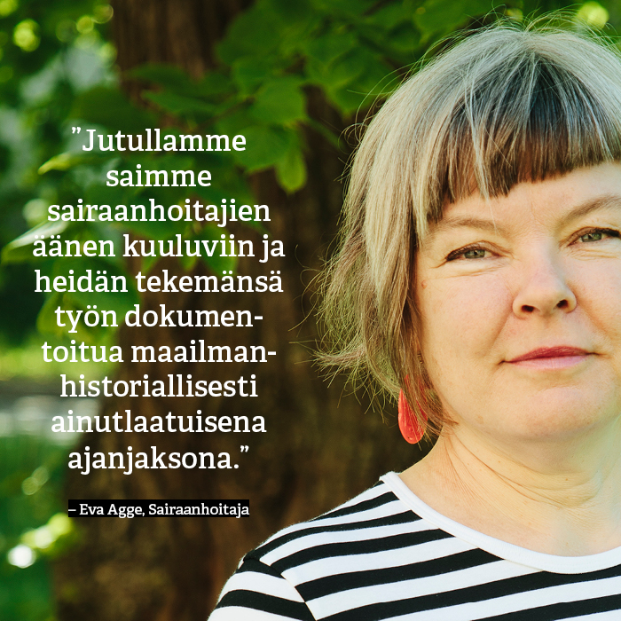
Tunne tekijät -sarjassa
Eva Agge
Sairaanhoitaja-lehti toimii sairaanhoitajien äänitorvena poikkeuksellisenakin aikana. Korona-ajan numeron reportaasissa yhdeksän HUS:in sairaanhoitajaa piti päiväkirjaa työstään viikon ajan koronaepidemian keskellä.
Lue lisää: http://www.aikakausmedia.fi/media-mainonta/tunne-tekijaet/anni-valtonen-maailman-kuvalehti/

Slide 17
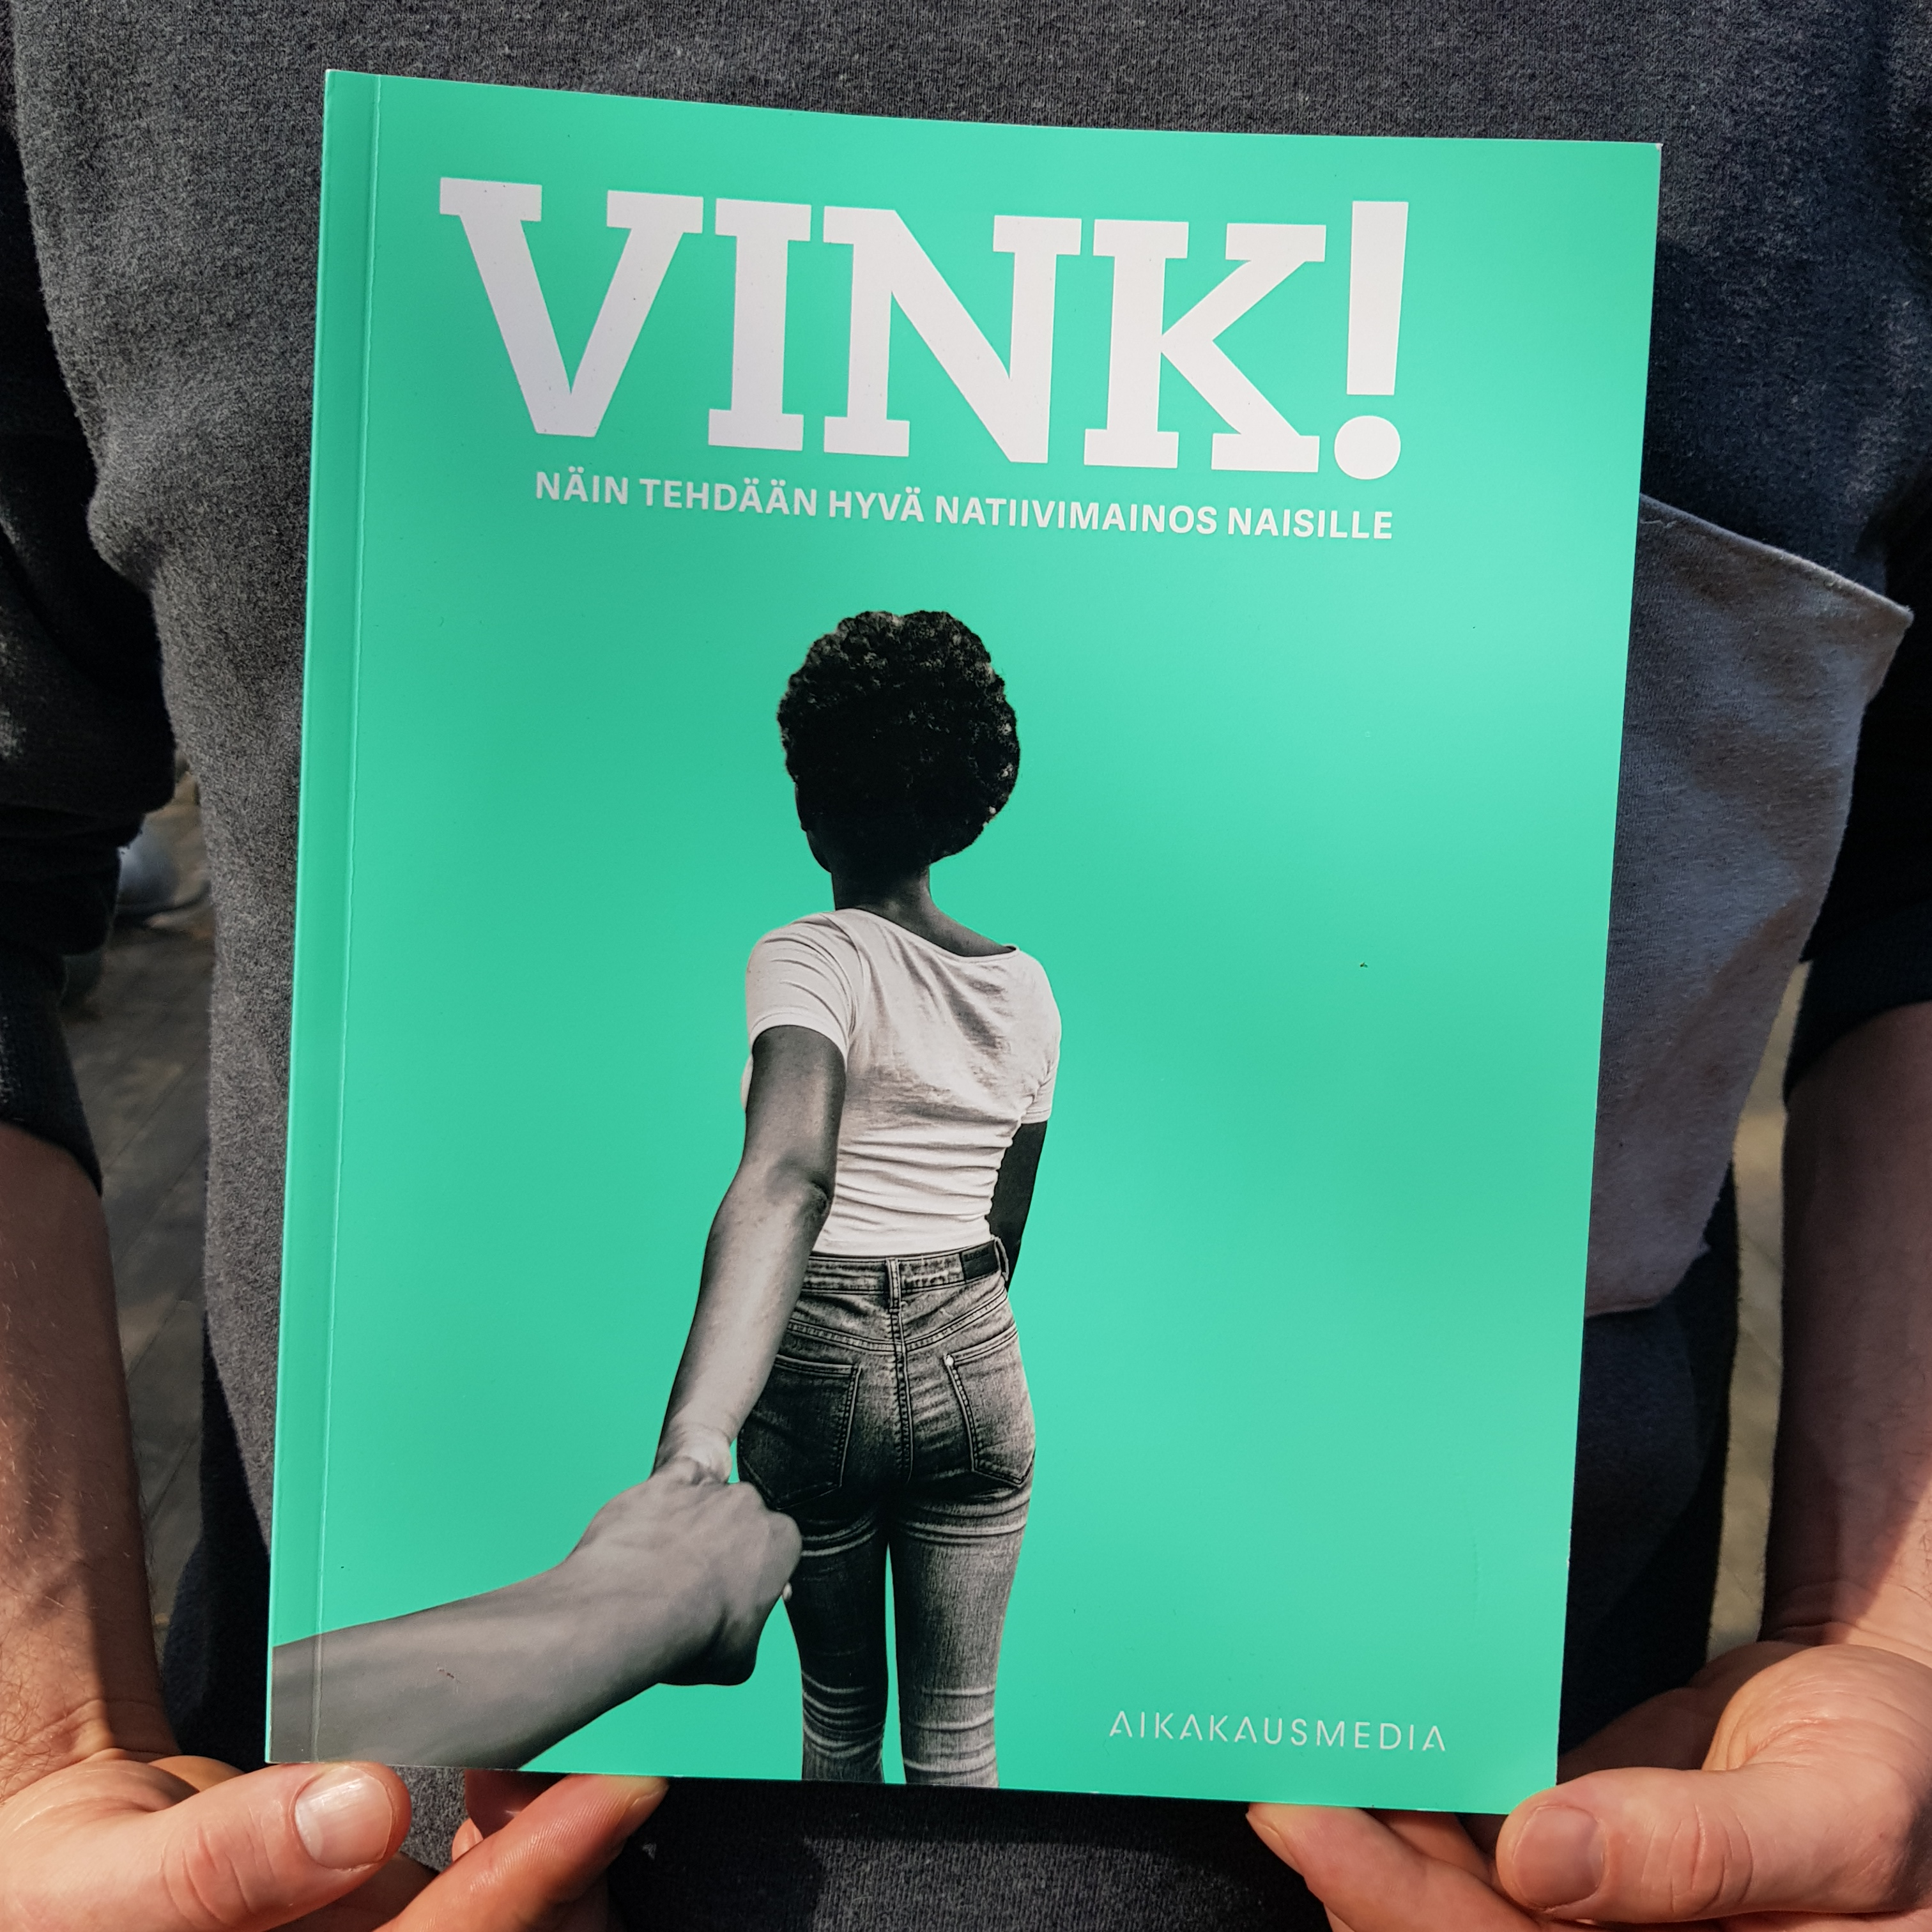
Tutustu natiivimainos-tutkimukseemme!
Tutkimuksessa syvähaastateltiin
25–65-vuotiaita naisia ja selvitettiin, millaisia asioita mainostajan tulee ottaa huomioon suunnitellessaan natiivimainontaa painettuihin aikakauslehtiin ja niiden digitaalisiin kanaviin.
www.aikakausmedia.fi/media-mainonta/vink-tutkimus-natiivimainonnasta/

Slide 18

Miten 7–15-vuotiaat käyttävät mediaa?
Snäppi, Insta, Tube… Mitä kanavia suositaan ja millaiset sisällöt kiinnostavat?
Aikakausmedia selvitti yhdessä Inspiransin ja Taloustutkimuksen kanssa 7–15-vuotiaiden mediankäyttötottumuksia sekä vanhempien asennoitumista siihen.
www.aikakausmedia.fi/tietoa-tutkimuksia/lasten-ja-nuorten-mediankaeyttoetutkimus/

Slide 19
www.aikakausmedia.fi • www.mediakortit.fi
@aikakausmedia

